Slide 1
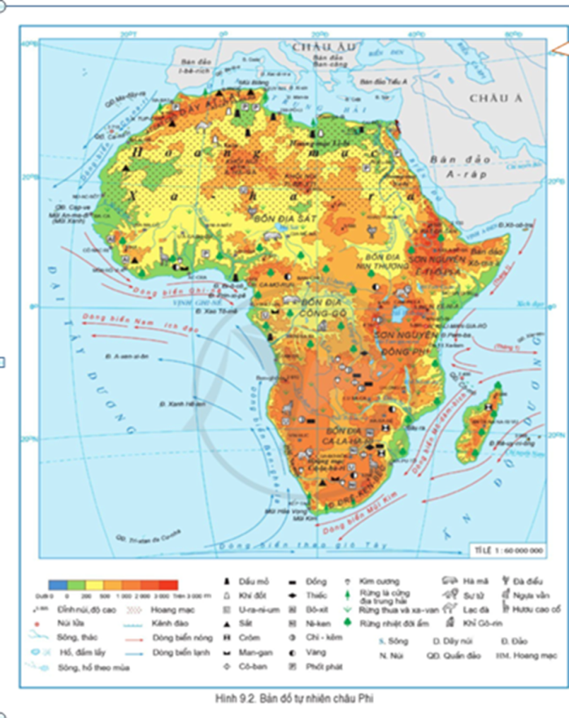


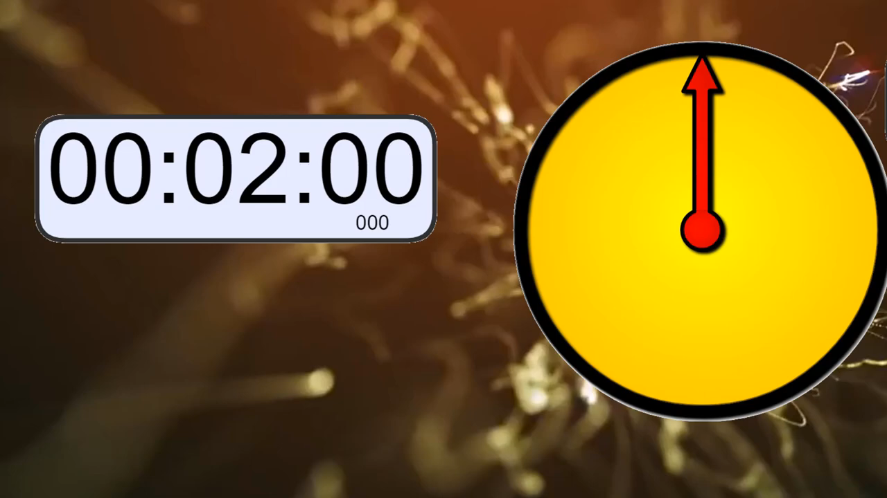
1. VỊ TRÍ ĐỊA LÍ VÀ PHẠM VI CHÂU PHI
HOẠT ĐỘNG 1: HOẠT ĐỘNG CÁ NHÂN – Thời gian 2 phút
Đọc nội dung SGK
mục “1.Vị trí địa lí và phạm vi châu Phi, kết hợp quan sát hình 9.2 (113)
-> Gạch chân, ghi nhớ các nội dung kiến thức về: Vị trí địa lí và phạm vi châu Phi
HOẠT ĐỘNG 2:
GẤP SÁCH tham gia trò chơi:
VÒNG QUAY MAY MẮN

Slide 2
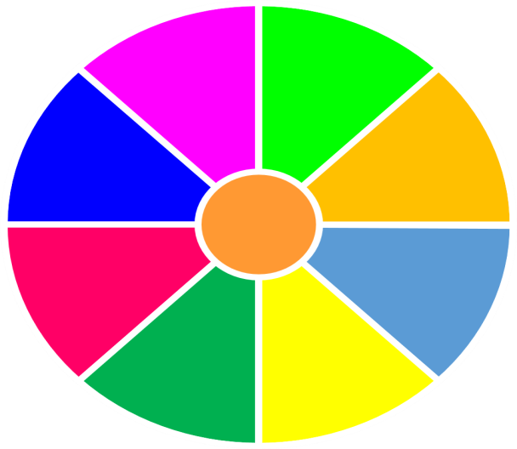
VÒNG QUAY MAY MẮN
30
20
- Có 5 câu hỏi dành cho cả lớp
- Nhiệm vụ: Cá nhân xung phong lựa chọn câu hỏi, quay vòng quay may mắn để chọn số điểm “may mắn” cho mình.
- Thời gian suy nghĩ và trả lời: 15‘’
- Đánh giá:
+ Trả lời đúng được nhận quà, sai không được nhận quà
+ Thành viên khác được giành quyền trả lời nếu bạn trước sai.
20
10
10
30
10
20
Notes:
GV có thể lựa chọn ngẫu nhiên thành viên quay số hoặc lấy tinh thần xung phong

Slide 3







VÒNG QUAY
MAY MẮN
30
20
20
10
1
2
3
30
80
4
5
20
10
QUAY

Slide 4






Câu 1. Châu Phi có diện tích là bao nhiêu ?
A. 30,3 triệu km2
.
B. 51.4 triệu km².
C. 41.5 triệu km².
D. 45.1 triệu km².
BACK

Slide 5



Câu 2. Lãnh thổ đất liền châu Phi kéo dài khoảng
A. Từ cực bắc đến khoảng 10’N
B. 37⁰20’B - 34⁰51’N.
C. Từ 36⁰B - 71⁰N.
D. Từ cận vùng cực bắc đến cận vùng cực nam -
BACK

Slide 6

Câu 3. Hình dạng và đường bờ biển châu phi có đặc điểm gì ?
A. Khối, đường bờ biển ít bị cắt, có ít vịnh biển
.
B. Khối, đường bờ biển bị cắt mạnh, có nhiều vịnh biển
D. Đơn giản, đường bờ biển bị cắt mạnh, có nhiều vịnh biển
C. Đơn giản, đường bờ biển bị cắt mạnh, có bán đảo
BACK

Slide 7
CÂU HỎI 4
Đại bộ phận lãnh thổ châu Phi nằm
trong đới khí hậu nào?
A. Đới lạnh
.
B. Đới ôn hòa.
C. Đới nóng
.
D. Đới cận nhiệt đới
BACK

Slide 8
CÂU HỎI 5
Tiếp giáp: lục địa Á – Âu, Đại Tây Dương, Ấn Độ Dương, biển Địa Trung Hải và biển Đỏ.
A. Đúng.
B. Sai.
BACK

Slide 9

Hoạt động cá nhân
Hoạt động 3:
- Nhiệm vụ: Hoàn thành phiếu bài tập ( 1 phút)
Dựa vào kiến thức hiểu biết của mình thông qua 2 hoạt động
Bằng năng lực địa lí em hãy ghi chép lại hành trình khám phá vị trí địa lí và phạm vi lãnh thổ châu Phi bằng cách chọn thanh kiến thức cho phù hợp.
a/ Địa Trung Hải và biển Đỏ.
b/ 30,3 triệu km²
c/ Á – Âu
d/ nằm giữa 2 chí tuyến
e/ 37⁰20’B - 34⁰51’N
1. Vị trí địa lí và phạm vi châu Phi
- Diện tích: .................(1)................ (lớn thứ 3 trên thế giới).
- Hình dạng: dạng hình khối, đường bờ biển ít bị chia cắt, có rất ít các vịnh biển và bán đảo lớn.
Phần đất liền: Nằm trong khoảng .............(2)............................................, đại bộ phân lãnh
thổ...........( 3).............................., tương đối cân xứng hai bên đường xích đạo.
Tiếp giáp: lục địa.......( 4)......................................, Đại Tây Dương, Ấn Độ Dương,
biển......( 5)...........................

Slide 10
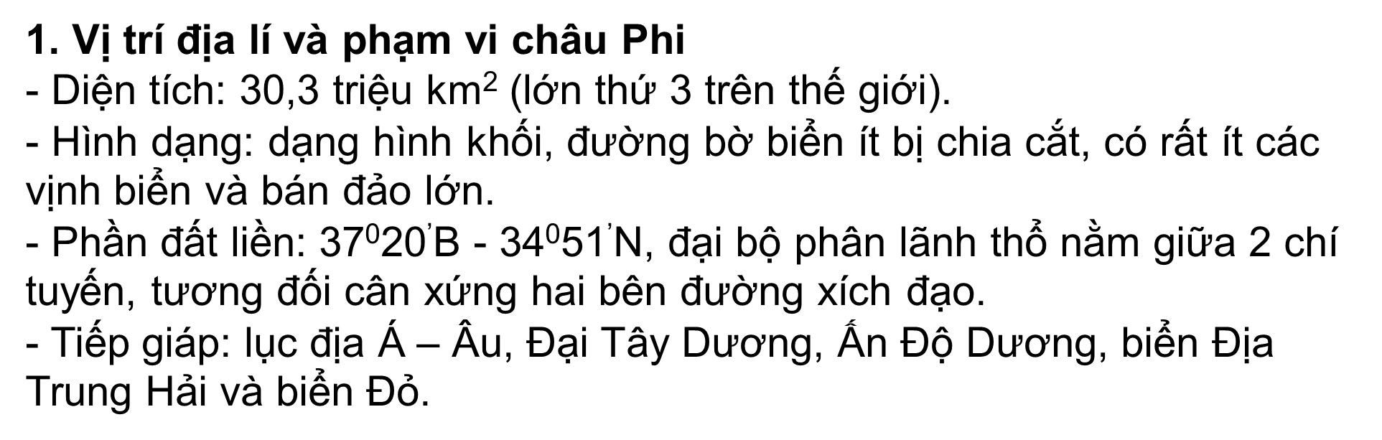

Slide 11


